Slide 1
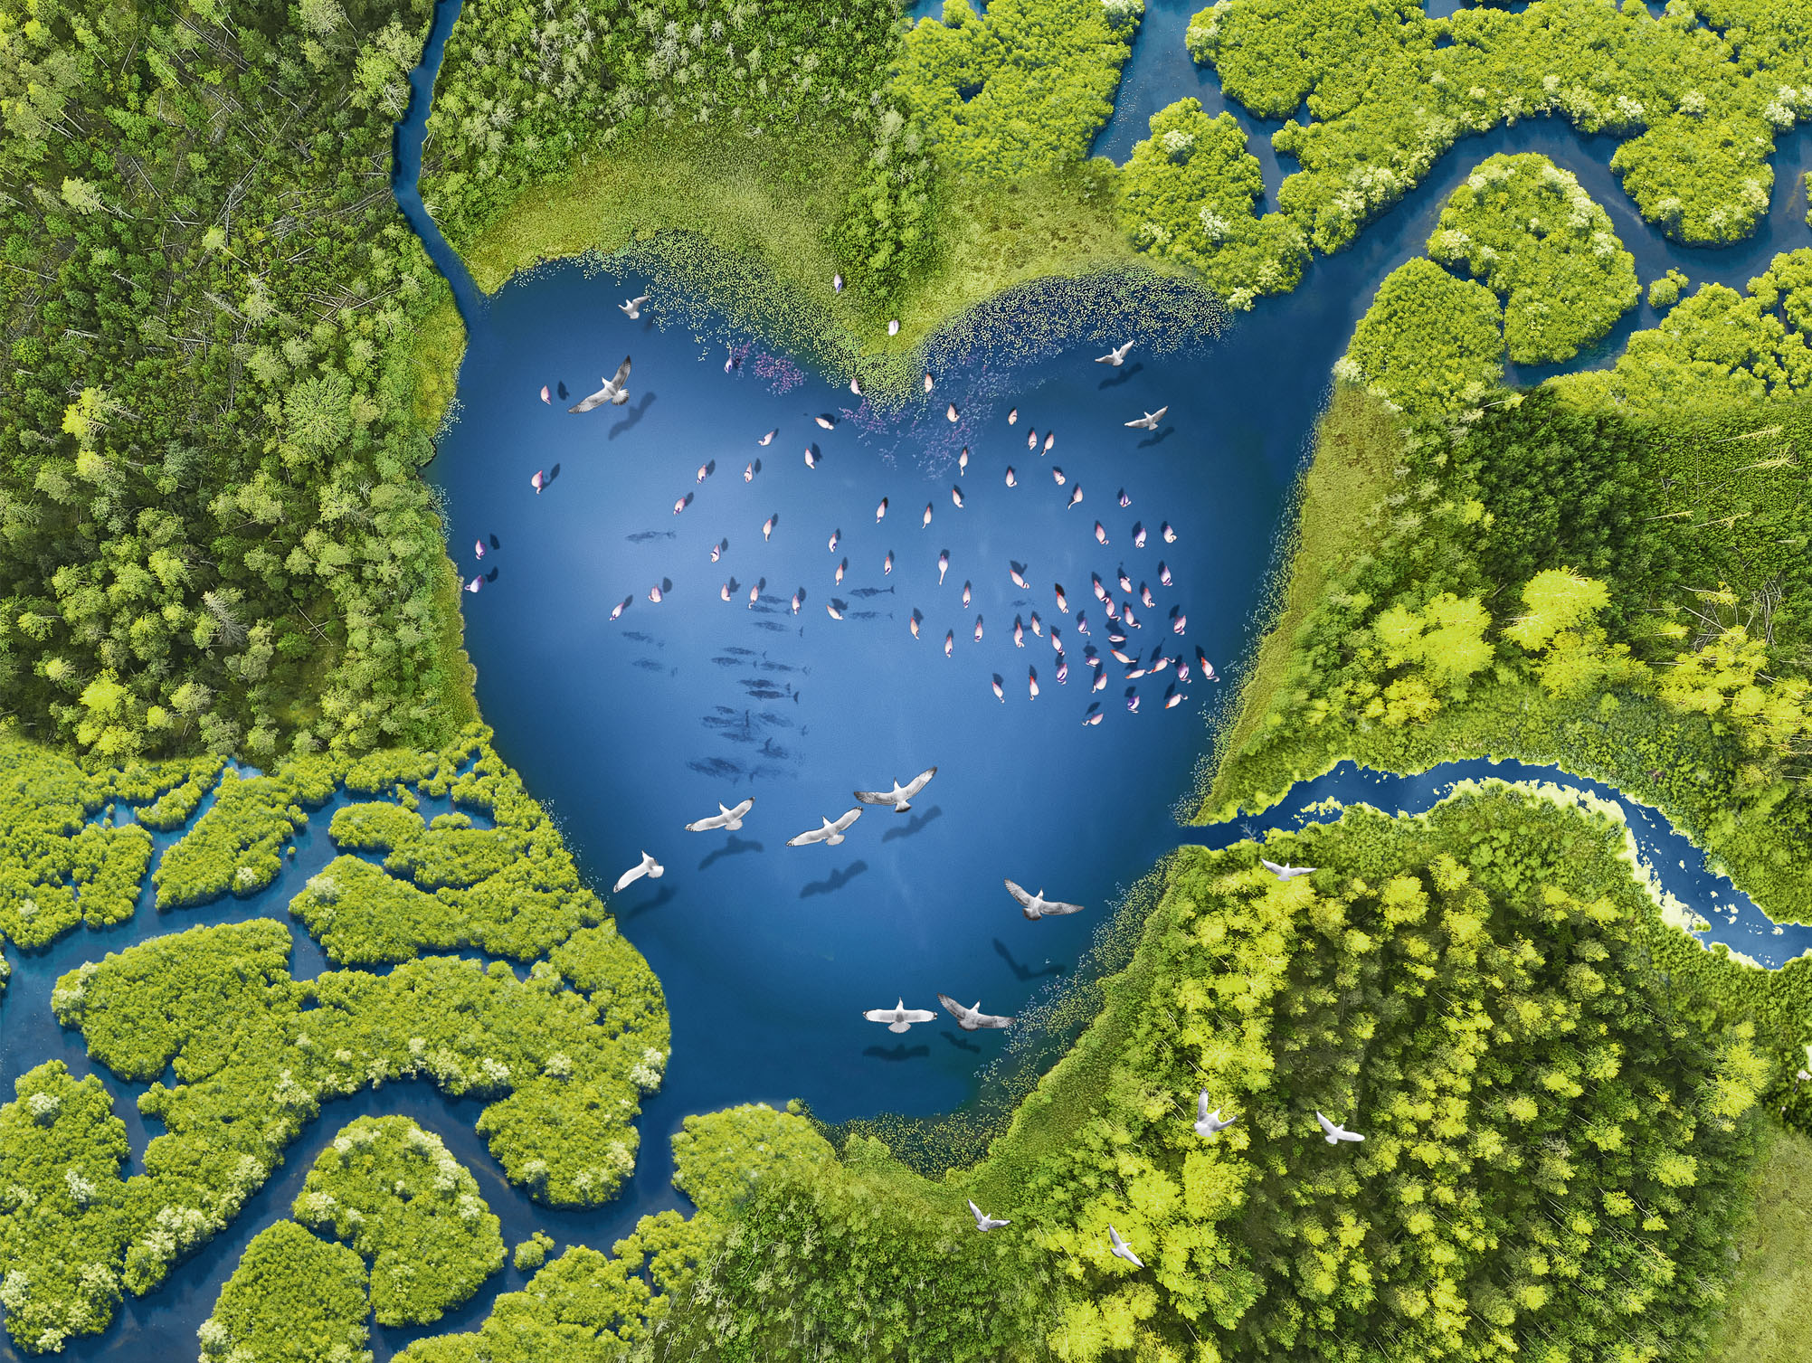

切り離せないもの
水・湿地・生命
2月2日 世界湿地の日
2021年のテーマ：湿地と水

Slide 2
湿地とは、どのようなところ?
淡水・海水、天然・人工、 流れるかそうでないかを問わず、 沼沢地、湿原、泥炭地、水域などを湿地といい、 さまざまなタイプのものがあります。
  淡水の湿地: 河川、湖沼、水たまり、氾濫原、泥炭地、湿原、沼地
  海水の湿地: 河口、干潟、塩生湿地、マングローブ、ラグーン、サンゴ礁、貝礁
  人工的な湿地: 養殖池、水田、ため池、塩田

Slide 3
湿地と淡水
水はどこにでもあり、 地球は水であふれています。
しかし、
  淡水は水全体のわずか2.5%しかなく、そのほとんどが、氷河や地下帯水層などに蓄えられています。
  利用しやすい、河川や湖沼に存在する水は、淡水全体のわずか0.3％、水全体の0.01%未満です。
これが人間が使える淡水のすべてで、 そのほとんどを、湿地が提供しています。

Slide 4
切り離せないもの – 水と湿地
湿地は、水に欠かせないものです。
  雨水をとらえて貯め、地下の帯水層を満たします。
  適切な時期、適切な場所に、適切な量の水を放出 することで、水の供給を調節しています。
  汚染物質を除去・吸収し、水質を改善します。

Slide 5
湿地と生命の維持
安全な水の供給
  流域がもともと持つ機能を守れば、湿地は自然の プロセスを通じ、安全な飲料水を提供してくれます。
食料の供給
  湿地は、農業用水の多くを供給し、35億人分の米の生産を支えています。魚も、湿地で捕れる食料です。
生物多様性における重要性
  世界の種の40％が湿地に生息しており、淡水の湿地では、毎年200種の新種の魚が発見されています。

Slide 6
開発を支える湿地
経済を支える
  湿地は年間4,841兆円に値するサービスを提供しているという試算がされています。また、世界で10億人以上の人が湿地の恵みから収入を得ています。
災害から守る
  沿岸の湿地は、暴風雨から沿岸地域社会への影響を緩和します。
  内陸の湿地は、1ヘクタールで最大約6,000トンもの洪水を吸収することができます。
気候変動の解決策
  泥炭地、マングローブ、塩生湿地、藻場は、炭素の吸収と貯畜に最も寄与している生態系の一つです。

Slide 7
水の需要と供給
持続可能でない開発、都市化、人口増加、消費は湿地を荒廃させ、淡水の供給に、限度を超えた圧力をかけています。
  水の使用量は100年で6倍に増え、さらに毎年1％ずつ増加しています。
  世界の人々は、地球が補充できる水の量よりも多くの水を使っています。
  世界人口は2050年までに100億人になると推定され、食料は70％の増産が必要で、農業用水も今より14％多く必要になります。
  産業とエネルギー生産で消費される水の量は、2050年までに24％増加すると予想されています。

Slide 8
湿地の消失と水不足
土地と水の利用の変化、気候変動による湿地の消失と劣化は、水の危機を加速させています。
  1700年代以降、世界の湿地の90%近くが失われました。
  汚染や病原体によって、安全な淡水源の確保が困難になっています。
  ダムによる河川の分断と水流の遮断、また、水の流れの改変と湿地の消失も、淡水の供給を脅かします。
  災害の75％近くが、水に関連するものです。

Slide 9
人間や経済への影響
22億人が安全な飲料水を手に入れることができず、毎年48.5万人が死亡しています
1997～2011年に淡水湿地の消失により失われたサービスは、283.5兆円に値すると試算されています。
洪水や干ばつの影響を受け、過去20年間で16.6万人が死亡し、30億人が73.5兆円近い経済的ダメージを受けました。
2017年には、少なくとも45か国で水問題が紛争の主な要因となっていました
マングローブ、塩生湿地、海草の消失により、沿岸地域の何億人もの人が、暴風雨や洪水の脅威に直面しています

Slide 10
湿地の消失と地球
湿地の減少により、湿地に生息・生育する種の25%が絶滅の危機に瀕しています。
  集中的な水インフラの開発で、淡水域では、1970～2005年の間に、生物多様性が35％減少しました。
  現在も、淡水域に生息・生育する種の33%が、絶滅の危機に直面しています。
気候変動は湿地と水の危機を悪化させます。
  2050年までに、乾燥地帯の再生可能な地表水と地下水が大幅に減少すると予測されています。また、乾燥地帯以外でも、生態系と人間にとって必要な水が不足し、脅威にさらされる地域が新たに出てきます。

Slide 11
水の持続可能性のための湿地
もし私たちが湿地と水についてより適切に評価し、統合的に管理すれば、十分な水を手に入れることができます。
湿地の破壊をやめ、再生を始めましょう。
  湿地の保全、再生、賢明な利用により、水需要の増加を持続的に支えることができます。
統合的水資源管理を行いましょう。
  生態系の持続可能性を損なうことなく、社会経済的福祉を最大限に、公正に提供できるよう、水、土地、資源を管理することが大切です。

Slide 12
湿地の保全と賢明な利用のために
どのようなことができるでしょうか？
食品ロスを減らしましょう。毎年、農場から食卓まで含め13億トン発生している食品ロスを減らせば、琵琶湖の貯水量の９倍に相当する水を節約することができます。
農業では、食料生産に加え、湿地や生物多様性のための水の保全・管理にも取り組んでみましょう。
水の使用量削減に取り組みましょう。産業界全体で取り組めば、最大50%削減することができるという試算があります。
堰き止め、流れの改変、湿地からの人為的な排水をできるだけ控えましょう。また、水資源管理の自然を基盤とした解決策を提供する湿地への投資を増やしましょう。
地域・国・国際レベルで、すべての分野の政策と計画に、水資源管理を統合しましょう。

Slide 13
世界湿地の日 2021年2月2日
テーマ：湿地と水
湿地の価値に関する世界的な認識を高める、年に一度のチャンスです。
湿地による人間と自然に対する多様な生態系サービスに感謝しましょう。
世界の湿地を守るため、地域・国・国際レベルで行動を起こしましょう。
湿地を守るために「世界湿地の日」に参加しましょう！
「世界湿地の日」のホームページ（worldwetlandsday.org）から資料をダウンロードして、多くの人と共有しましょう。
ハッシュタグ「#RestoreWetlands」を使ってみましょう。
あなたにとって身近な湿地はどこにありますか？ どのようにしたら守ることができるか、考えてみましょう。
※日本語の資料はこちらから：http://www.env.go.jp/nature/ramsar/conv/leaflet2021/leaflet2021.html

Slide 14
参考資料
Types of wetland; aquaculture; Water pollution; climate change; biodiversity; wetland loss; sustainability – Global Wetland Outlook https://static1.squarespace.com/static/5b256c78e17ba335ea89fe1f/t/5ca36fb7419202af31e1de33/1554214861856/Ramsar+GWO_ENGLISH_WEB+2019UPDATE.pdf p22-24, p40, p43, p6, p61, p19
Wetlands take care of water https://www.ramsar.org/sites/default/files/documents/library/leaflet_1.pdf p4, p8
https://docs.wbcsd.org/2019/12/WBCSD_Feeding_3.5_billion-Innovative_finance_for_Climate-Smart_Rice.pdf
Ramsar news release, “World’s Most Valuable Ecosystem Disappearing Three Times Faster Than Forests, Warns New Report,” 27 September 2018, https://www.ramsar.org/news/wetlands-worlds-most-valuable-ecosystem-disappearing-three-times-faster-than-forests-warns-new
Ramsar Factsheet 6 Reservoirs of biodiversity https://www.ramsar.org/sites/default/files/documents/library/services_06_e.pdf p1
Worth of Wetlands: revised global monetary values of coastal and inland wetland systems https://www.publish.csiro.au/mf/MF18391
World Wetlands Day 2016 https://www.ramsar.org/sites/default/files/wwd16_hand-outs_desktop_print_eng.pdf
https://sciencing.com/do-wetlands-filter-water-6398284.html
UN WATER Water Development Report 2020: Water and Climate Change
https://www.unwater.org/world-water-development-report-2020-water-and-climate-change/ 21 March 2020
UNEP/IWMI Ecosystems for water and food security 2011 https://wedocs.unep.org/bitstream/handle/20.500.11822/8002/-Ecosystems%20for%20%20water%20and%20food%20security-20111057.pdf?sequence=3&amp%3BisAllowed= p2, 45, p65
UN WATER Water Development Report 2020: Water and Climate Change Facts and Figures
https://unesdoc.unesco.org/ark:/48223/pf0000372876.locale=en
https://www.unwater.org/water-facts/quality-and-wastewater-2/
https://www.who.int/news-room/fact-sheets/detail/drinking-water p6, p7, p10

Slide 15
参考資料
Recent Loss of Freshwater Wetlands Worldwide Valued at $2.7 Trillion per Year
https://blog.nationalgeographic.org/2014/06/24/recent-loss-of-freshwater-wetlands-worldwide-valued-at-2-7-trillion-per-year/
The Geo Wetlands Initiative (GWOS)
https://www.ramsar.org/sites/default/files/documents/library/strp20_agenda_item_5_geo-wetlands_mpaganini.pdf
World Humanitarian Data and Trends 2018 https://www.humanitarianresponse.info/sites/www.humanitarianresponse.info/files/documents/files/whdt2018_web_final_singles.pdf p34
Global Biodiversity Outlook 5 https://www.cbd.int/gbo/gbo5/publication/gbo-5-en.pdf
p57, p68,p141
https://www.zsl.org/sites/default/files/LPR%202020%20Full%20report.pdf p24
IPCC Fresh water resources https://www.ipcc.ch/site/assets/uploads/2018/02/WGIIAR5-Chap3_FINAL.pdf p232
Half the world to face severe water stress by 2030 https://www.unenvironment.org/news-and-stories/press-release/half-world-face-severe-water-stress-2030-unless-water-use-decoupled 21 March 2016
Water Infrastructure and Investment High Panel on Water https://sustainabledevelopment.un.org/content/documents/hlpwater/08-WaterInfrastInvest.pdf
Food wastage: Key facts and figures http://www.fao.org/news/story/en/item/196402/icode/
Consumers discard a lot more food than widely believed https://journals.plos.org/plosone/article?id=10.1371/journal.pone.0228369, 12 February 2020
Is the world running out of fresh water? https://www.bbc.com/future/article/20170412-is-the-world-running-out-of-fresh-water

